Slide 1
IPFS-分布式存储协议
2023.9.12

Slide 2
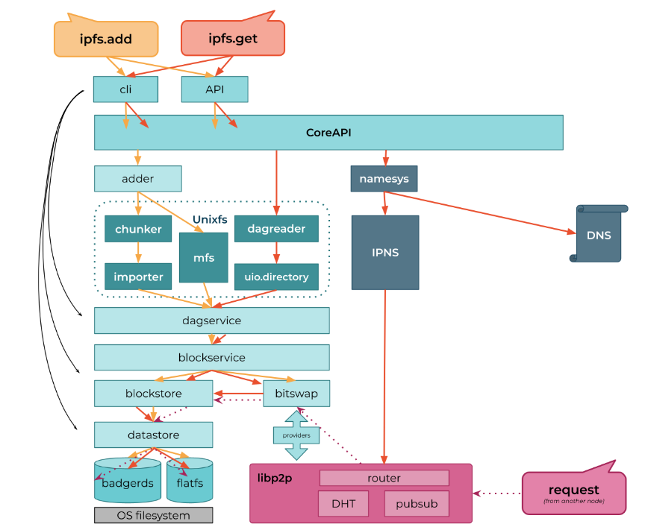
IPFS-Implementation

Slide 3
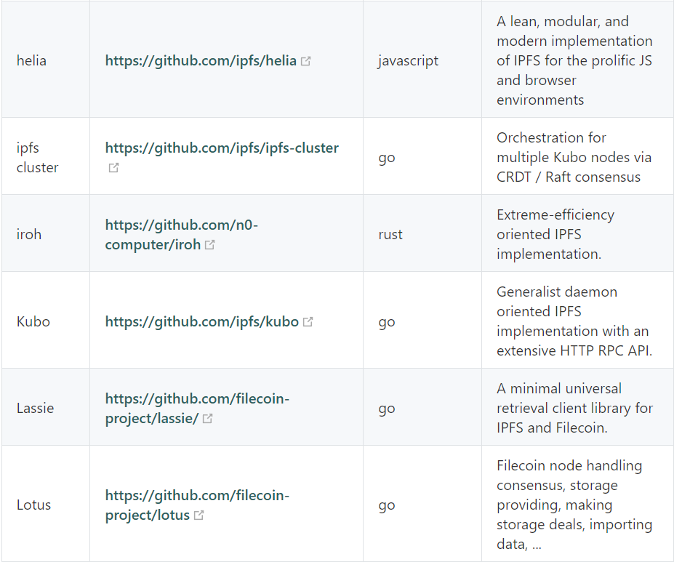
IPFS-Implementation

Slide 4
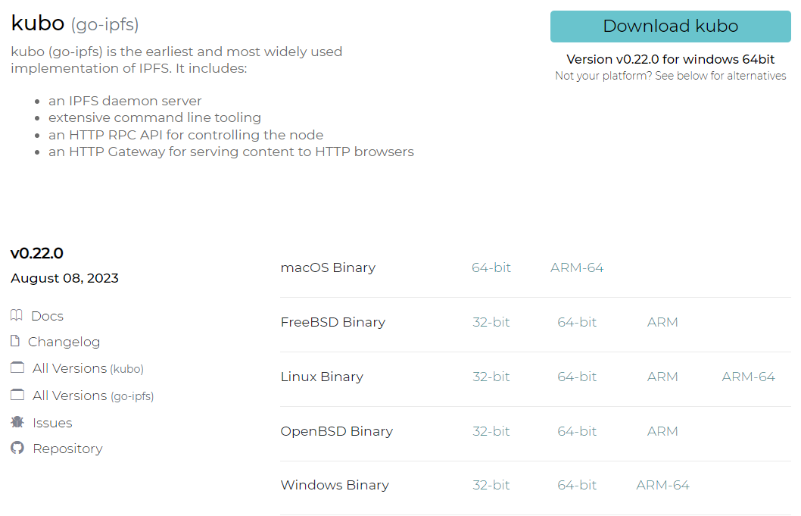
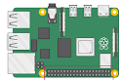

IPFS-Install
Minimal System Requirements:
4GB of RAM and 2CPU cores
1.Build from Source
2.Official prebuilt binaries

Slide 5
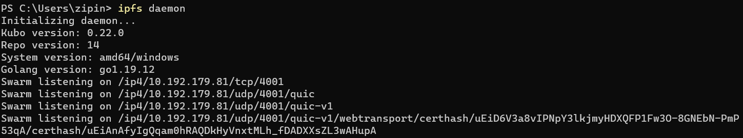

IPFS-Install

Slide 6
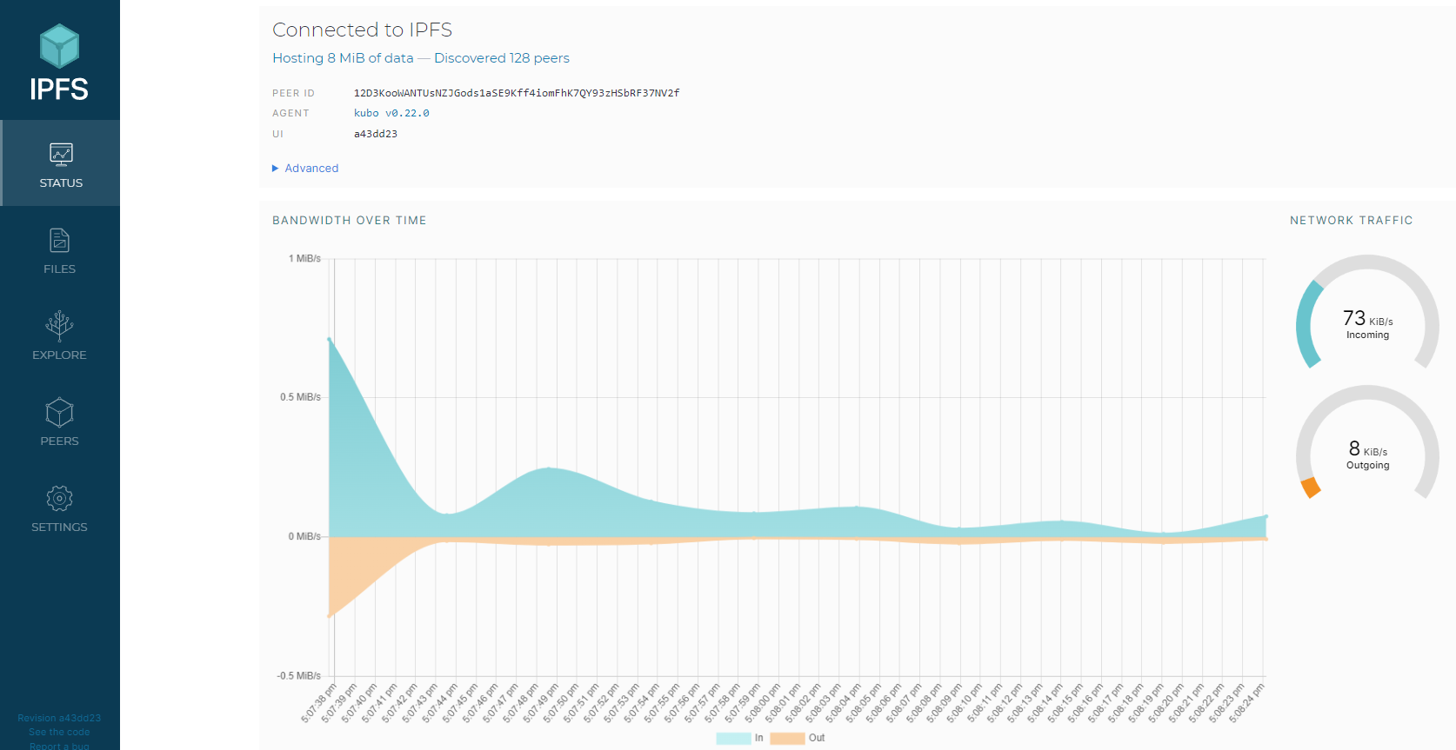
IPFS-Install

Slide 7
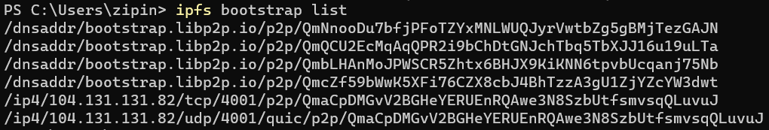
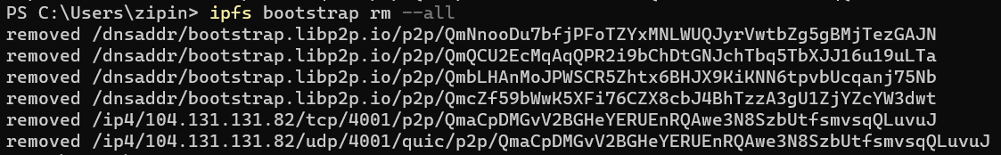
搭建IPFS私有网络

Slide 8
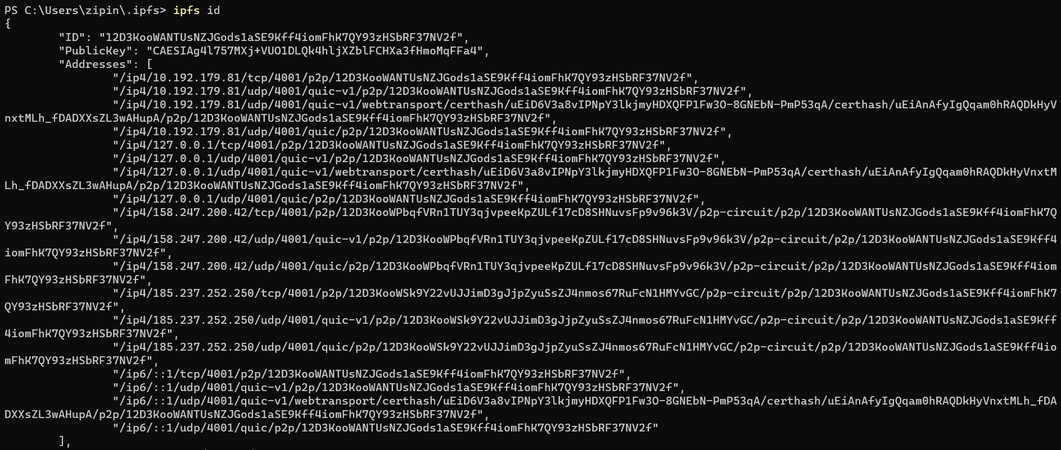
搭建IPFS私有网络

Slide 9
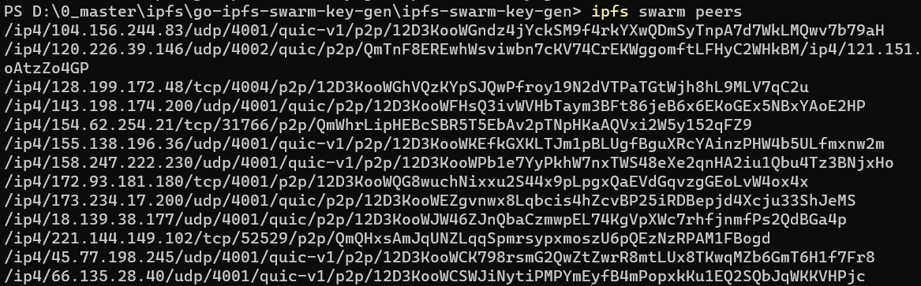
搭建IPFS私有网络

Slide 10
搭建IPFS私有网络
方法一：
1. 生成私有网络共享的32bit的Key ： ipfs-swarm-key-gen > ~/.ipfs/swarm.key
2. 并将key拷贝至其余节点的 ~/.ipfs/ 目录下
3. 在各个节点添加环境变量来使得节点启动的时候强制连接私有网络
export LIBP2P_FORCE_PNET=1
方法二：
使用ipfs-cluster工具

Slide 11

搭建IPFS私有网络
在Master node中 通过ipfs-cluster-ctl 执行命令将其余节点的Service address加入：
ipfs-cluster-ctl peers add <Service-address>

Slide 12
待解决问题
地址格式 Address的构成
数据如何分布式存储

